Slide 1

Fundamentele rechten - legitieme vragen

Slide 2
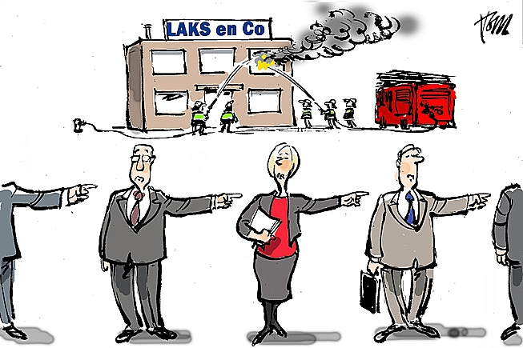
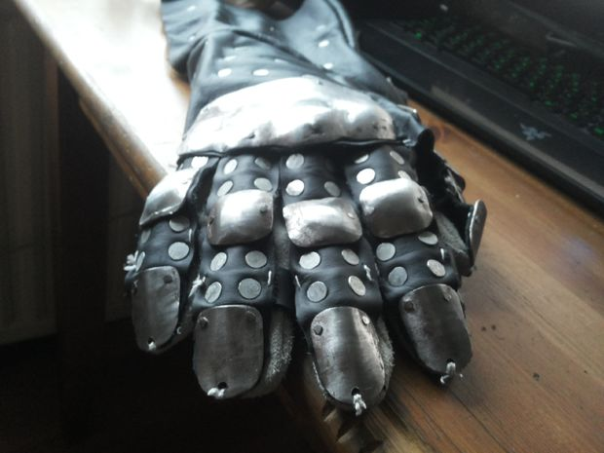


Public health
Waar hebben we het over, en wie neemt die handschoen op?
E. Buskens
Hoogleraar HTA UMCG and FEB RUG
Les Bourgeois de Calais, Rodin, 1889

Slide 3
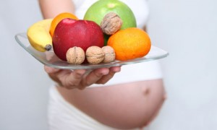


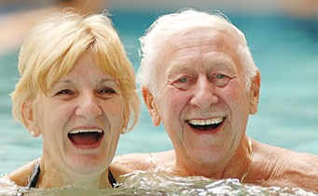

Gezondheid…

Slide 4
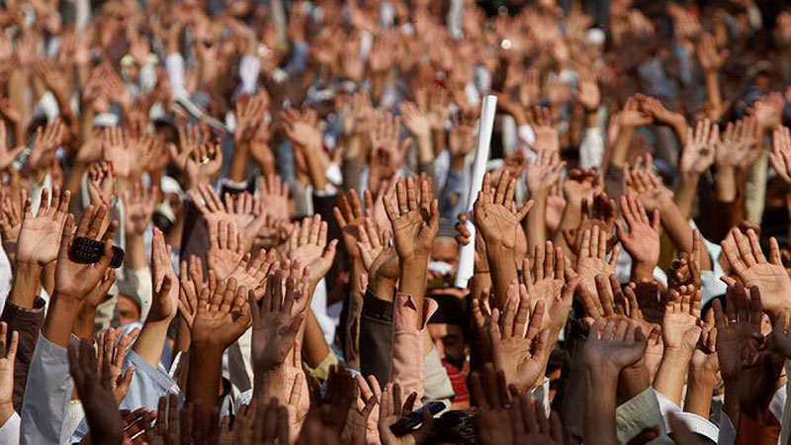

Publiek….

Slide 5
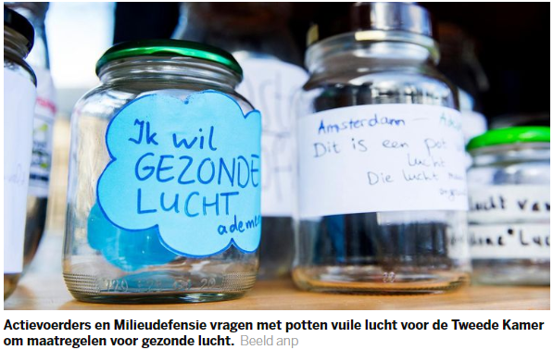


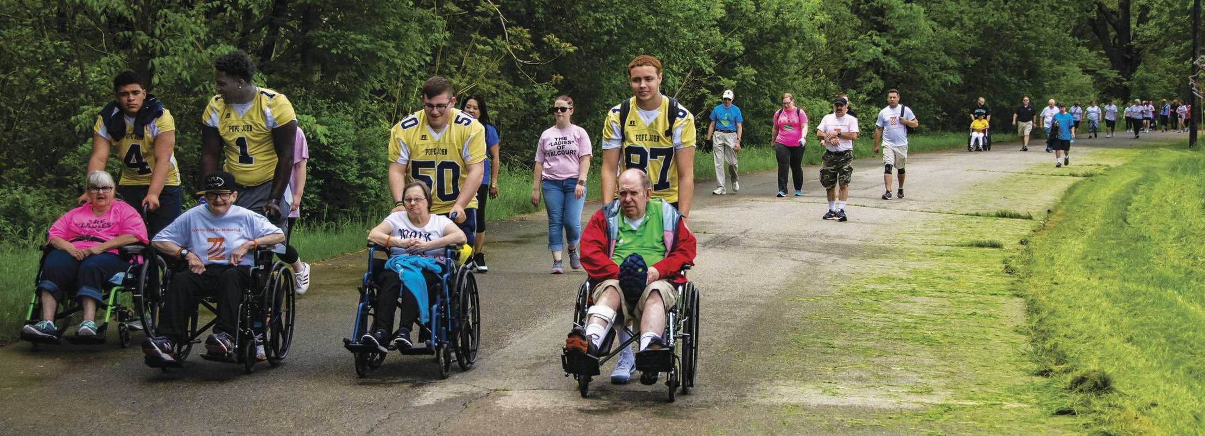
Recht op gezondheid….

Slide 6

Gezondheid
https://youtu.be/qoJ_zywh9uM
https://www.youtube.com/watch?v=eNIVJptxJu0

Slide 7

Gezondheid en levensloop
Multi-morbidity
Health-literacy?
MCI/dementia…
@@
Gezondheid = Gezondheid = Gezondheid = Gezondheid = Gezondheid?
Specifieke behoeften en noden op specifieke momenten
Typisch: gespecialiseerde diensten en instellingen, efficient, toegeweid.
Min of meer geoptimaliseerd naar pofessionele standaarden - paradigmas
Niet geïntegreerd!
Veelal beperkte aandacht preventie

Slide 8
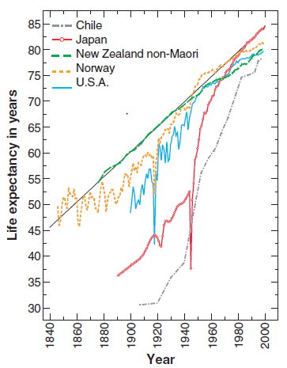
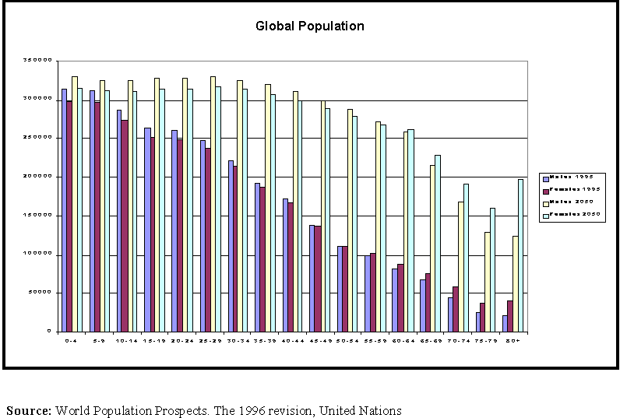
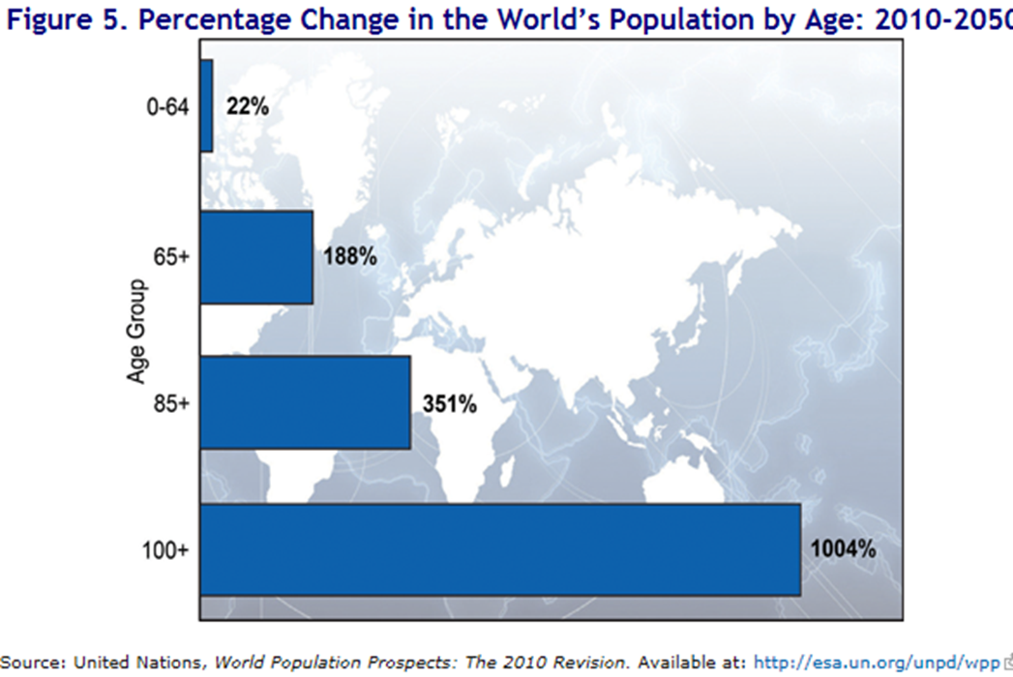
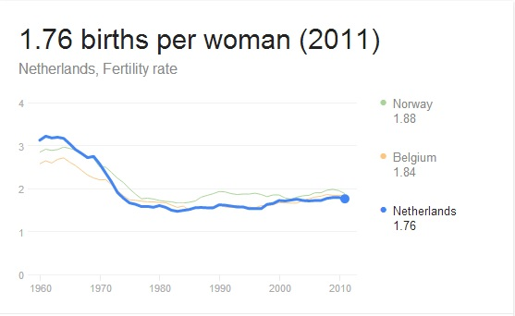
Demografie
QoL & participatie
arbeidsmarkt
Voorzieningen
Pensioenen Etc..
LE ↑ 2 y per decade!
Wie wint?
Fertiliteit <2!
Oeppen J, Vaupel JW. Demography. Broken limits to life expectancy. Science. 2002;296:1029-31.

Slide 11
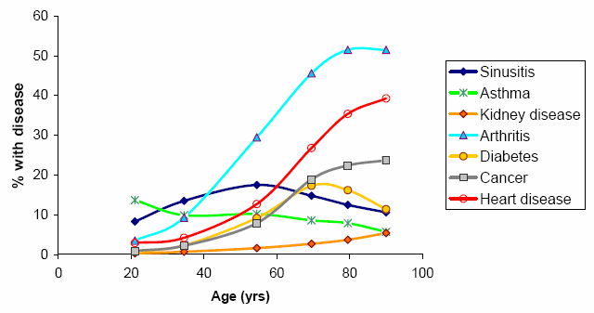
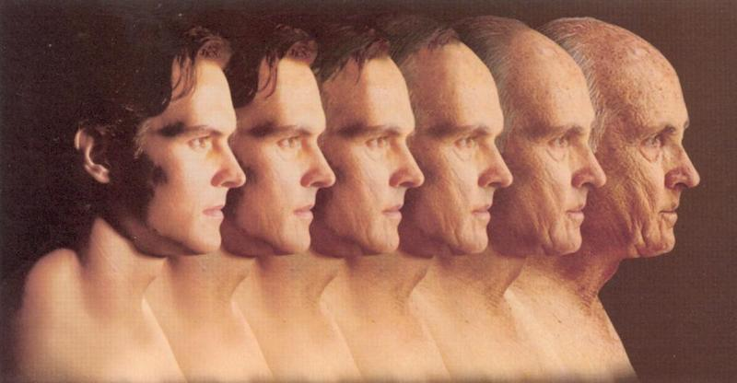
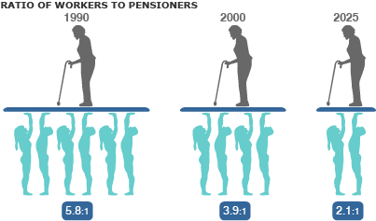
Vergrijzing
Geen probleem…
Alhoewel…
The challenge!

Slide 12
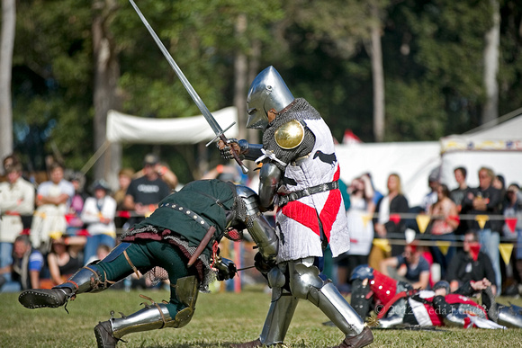
Uitdagingen
Vergrijzing
  Old age dependency ratio
SEGV
  Rijkdom en gezondheid
Kosten van zorg
  Duurzaam systeem

Slide 13
Public Health…
Medisch model - symptomen, diagnostiek, behandeling, prognose
Externe factoren – milieu, voeding, onderdak, drinkwater en riolering, hygiene, vervuiling, werk, sociale omgeving, sociale zekerheid, veiligheid, openbare ruimte, opleiding, werkgelegenheid, wetgeving…. @@@
Individuele & public health = ∫(participatie, werk, milieu, opleiding …)
Maar ook
Economie, sociale zekerheid, welvaart… = ∫(gezondheid, participatie, beleid, opleiding ...)

Slide 14

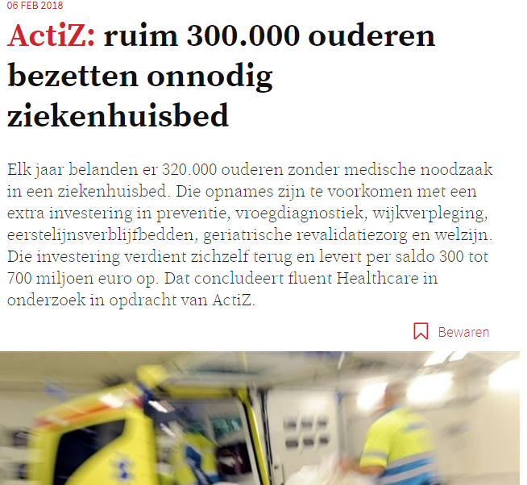
Gezondheid en levensloop
Ouderdom komt met gebreken…
  Zorgbehoefte ↑↑
  Zorgaanbod? ↓
  Mantel en of informel zorg?
  e-Health?
  Rol 1e lijn, Gemeente, Provincie, Rijk?
  Public Health?
https://www.youtube.com/watch?v=XuwP5iOB-gs

Slide 15

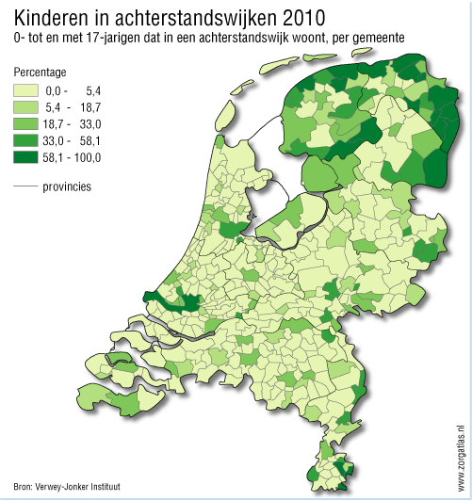
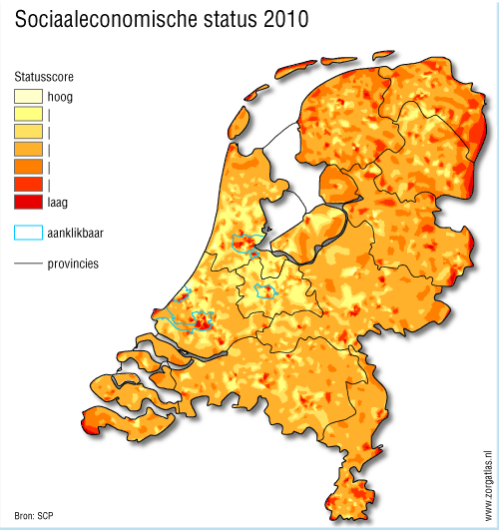

Gezondheid en levensloop
Het beschermen waard!
  Ook in Nederland?!
  e-Health?
  Rol 1e lijn, Gemeente, Provincie, Rijk?
  Onderwijs?
  Public Health?
https://www.youtube.com/watch?v=cVOjFllP3z8

Slide 16
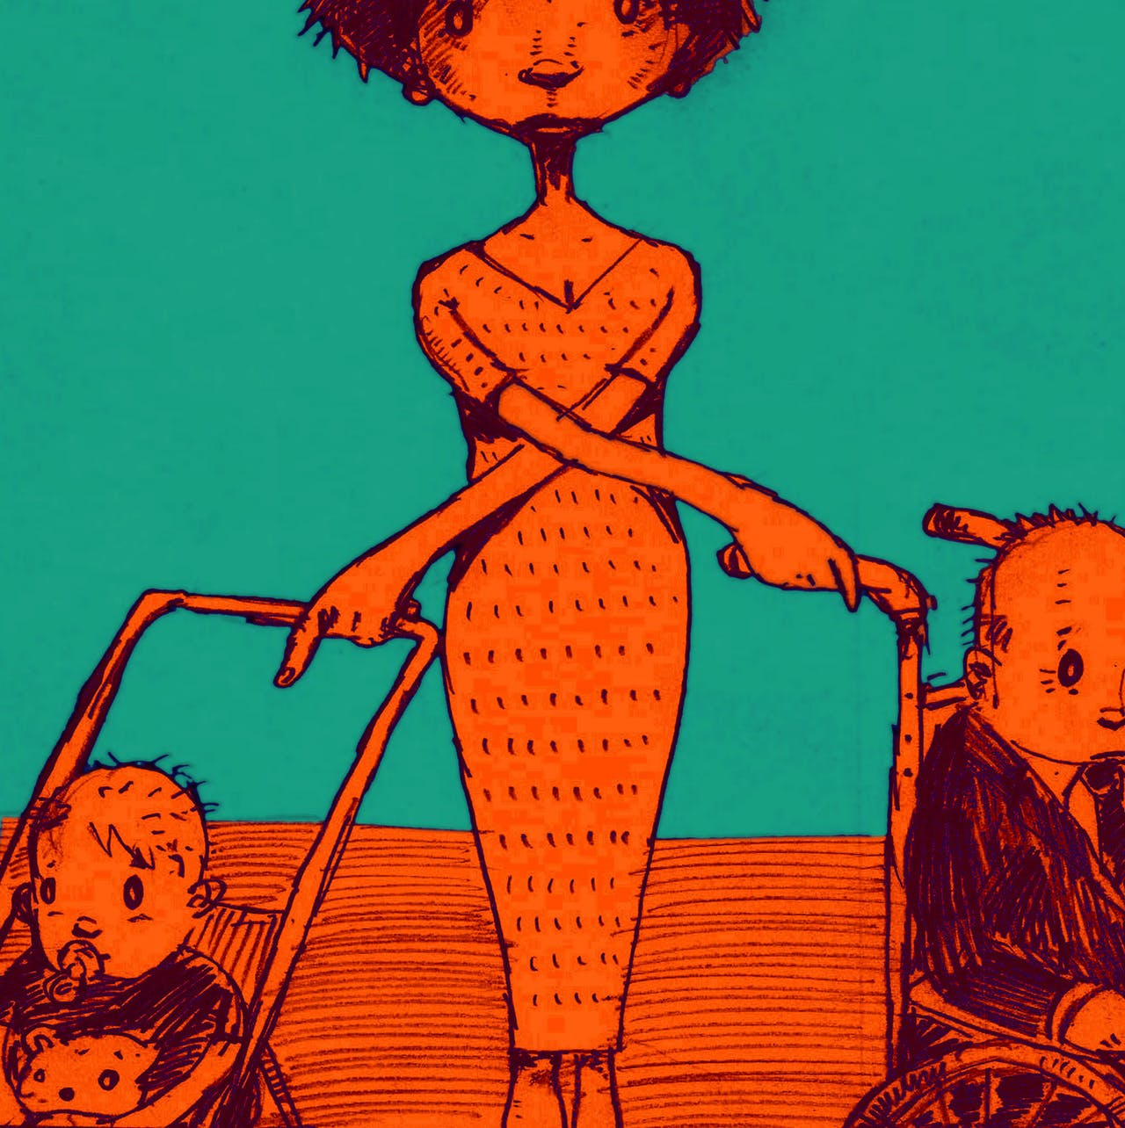
Gezondheid en levensloop
En wij dan? De sandwich generatie!
4e industriële revolutie
Flexibilisering ZZPer
Inkomens onzekerheid
Off-line tijd
@@@

Slide 17
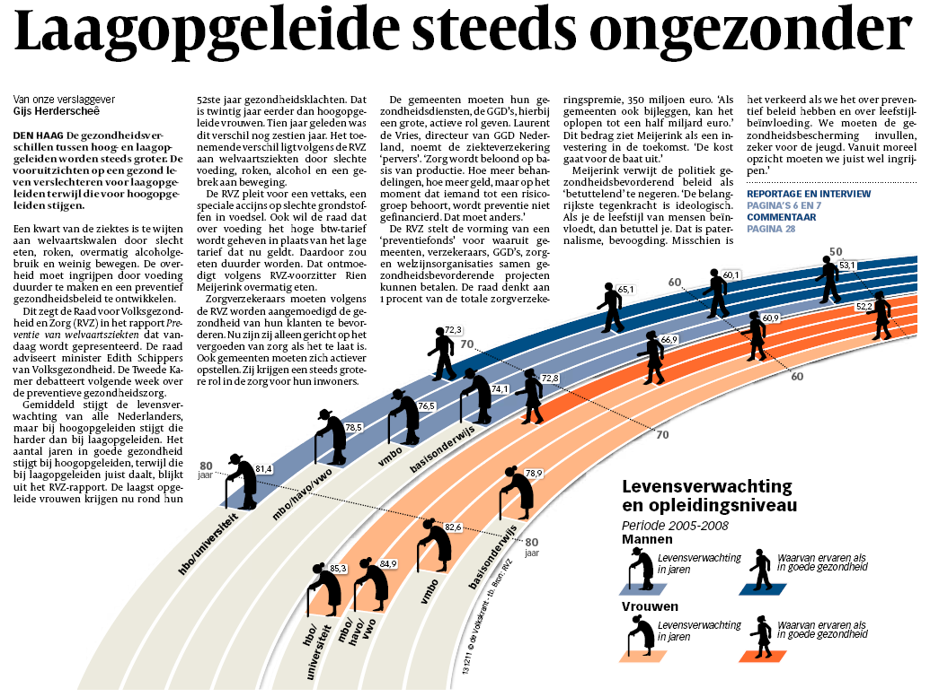
Tegen de achtergrond van….
SES and health

Slide 18
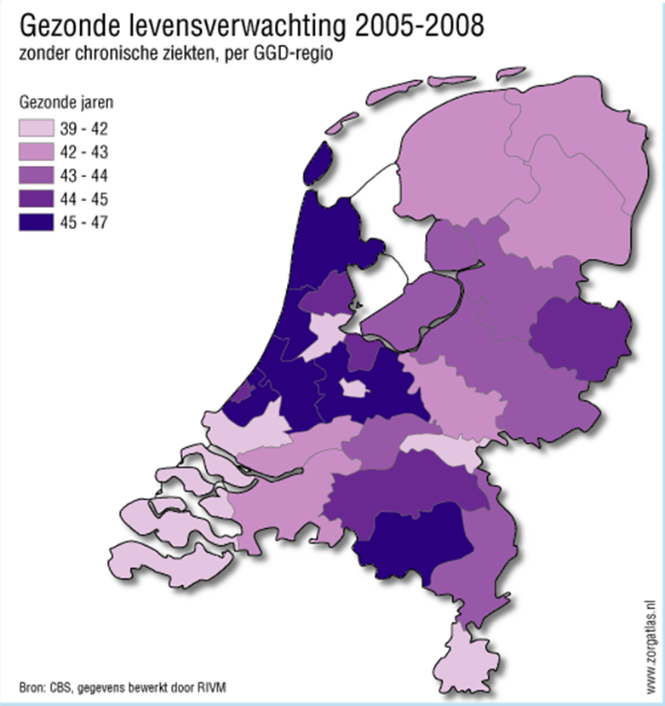
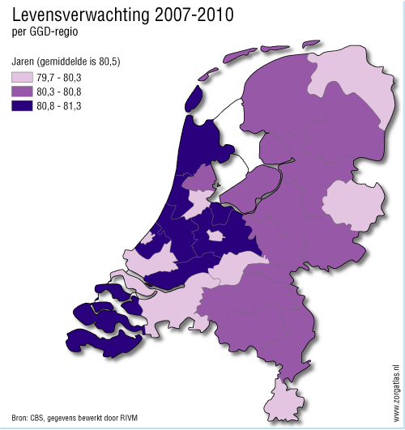

Slide 19
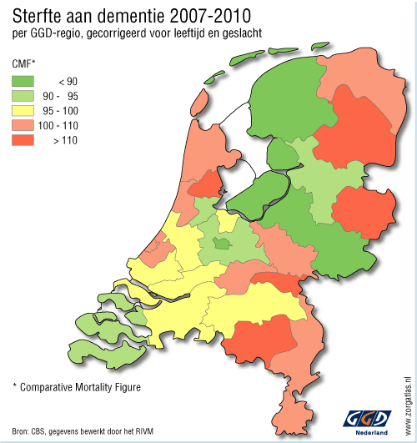
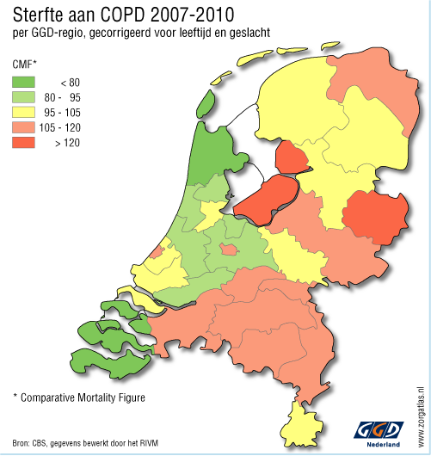
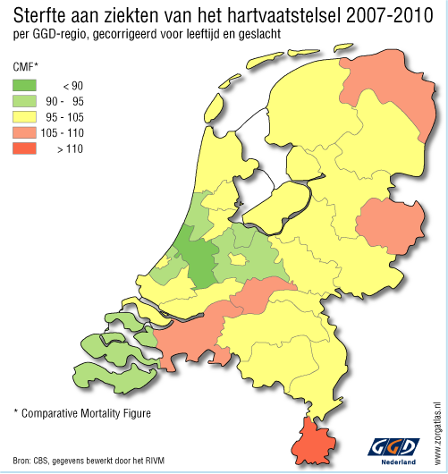
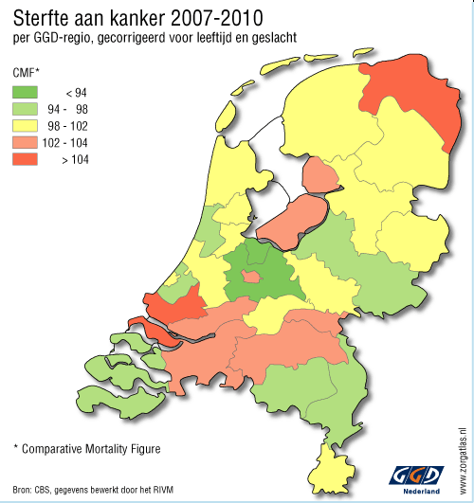
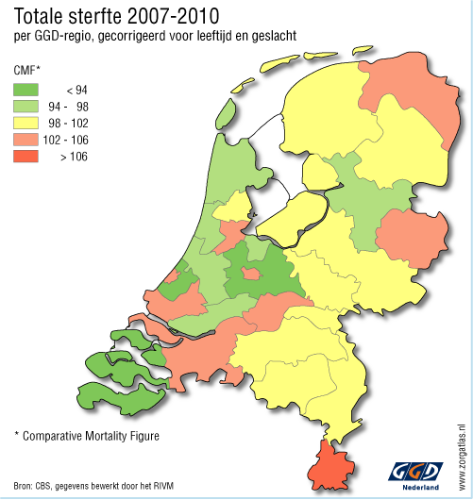

Slide 21
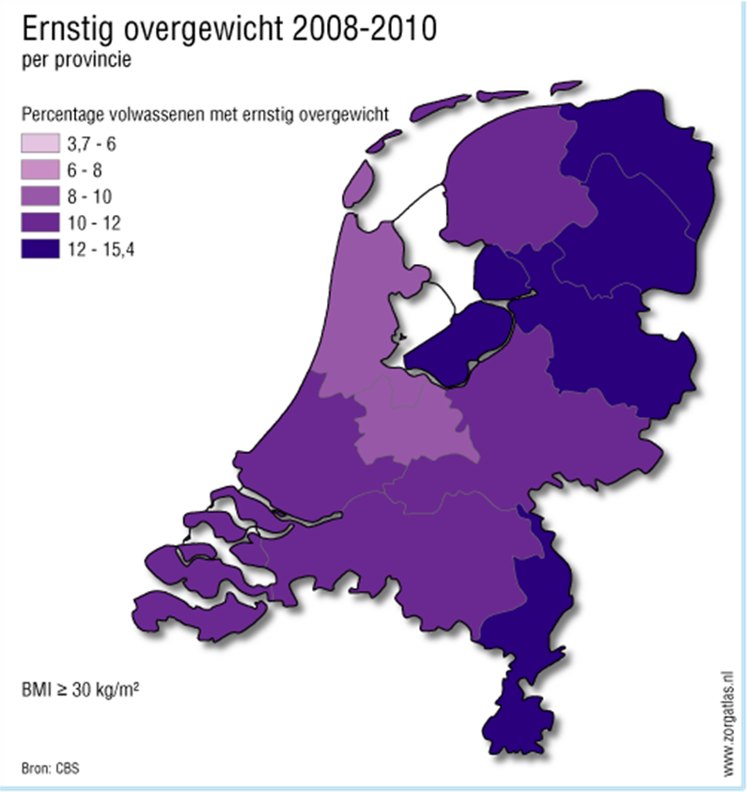
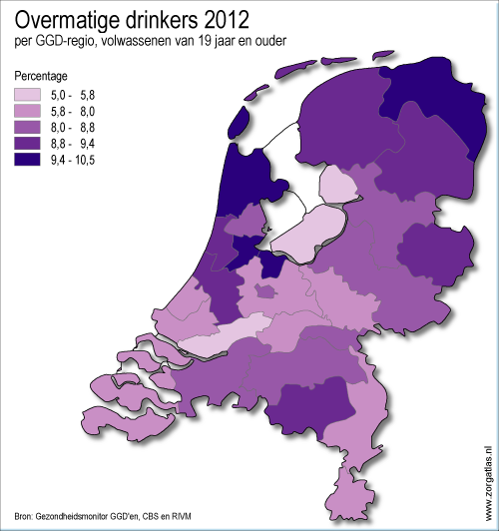
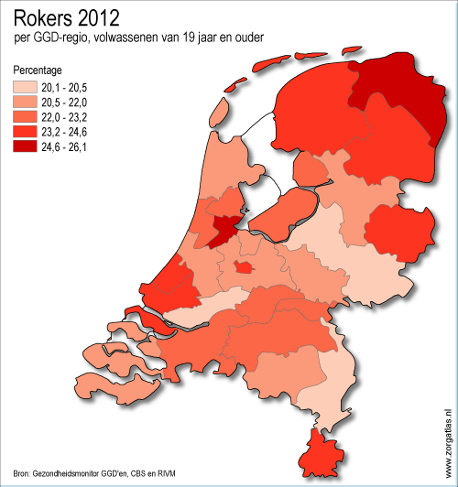

Slide 22
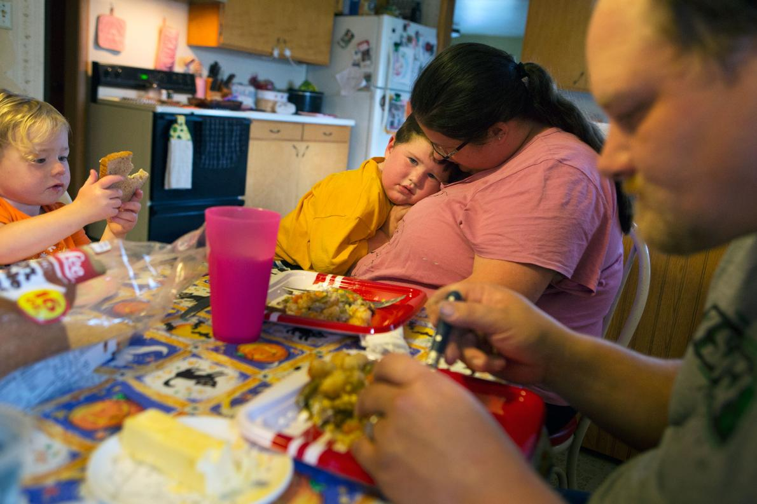
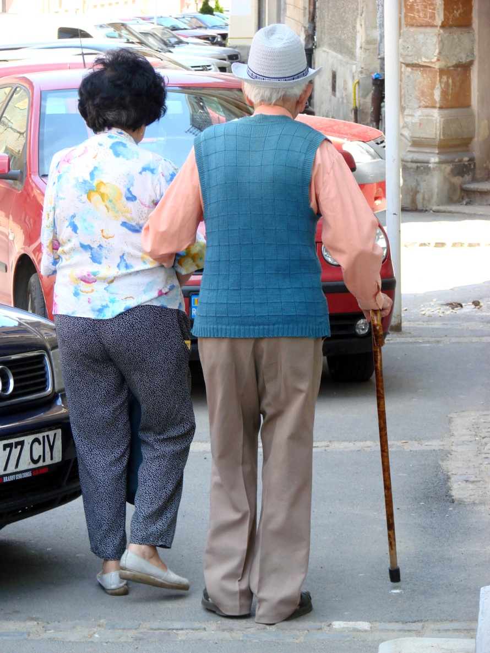
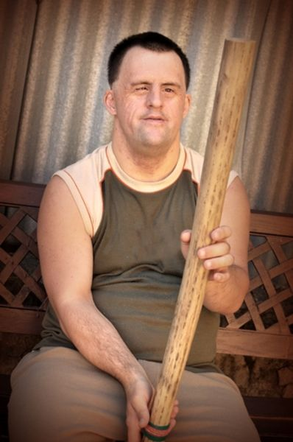
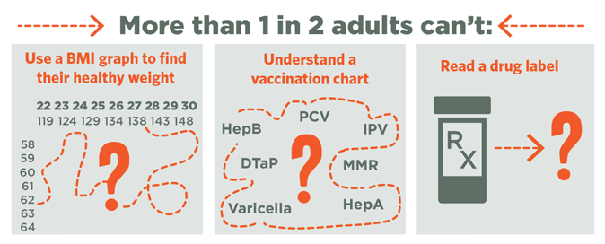
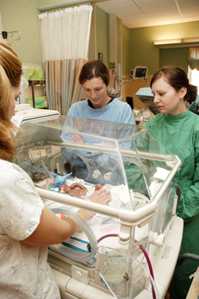
Wie is “frail”?
Omgeving en gemeenschap!

Slide 23
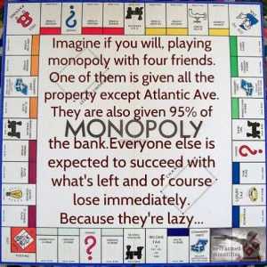
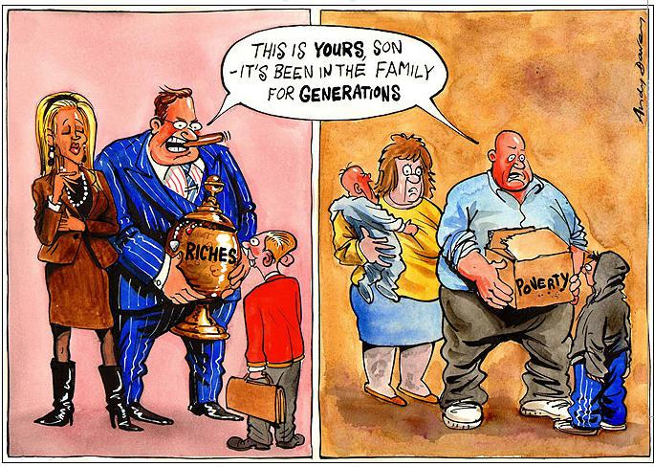
En hoe zit het met vermogen?

Slide 24


Dank voor uw aandacht e.buskens@umcg.nl

Slide 25

Het potentieel!

Slide 26
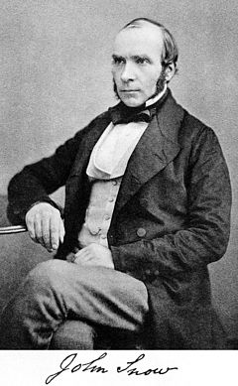
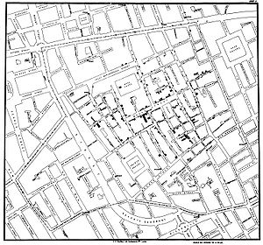
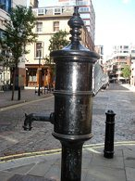
Disruptieve denker: John Snow
1854 Cholera outbreak London
Pomp ontmanteld en vluchtende bevolking stopte epidemie
“On proceeding to the spot, I found that nearly all the deaths had taken place within a short distance of the Broad Street pump. There were only ten deaths in houses situated decidedly nearer to another street-pump.”

Slide 27

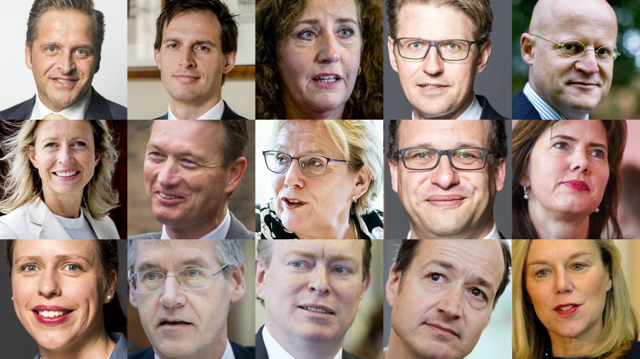
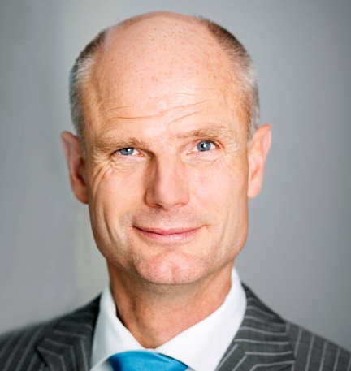
Wie?
Wie niet?!
Public
HiAP

Slide 28

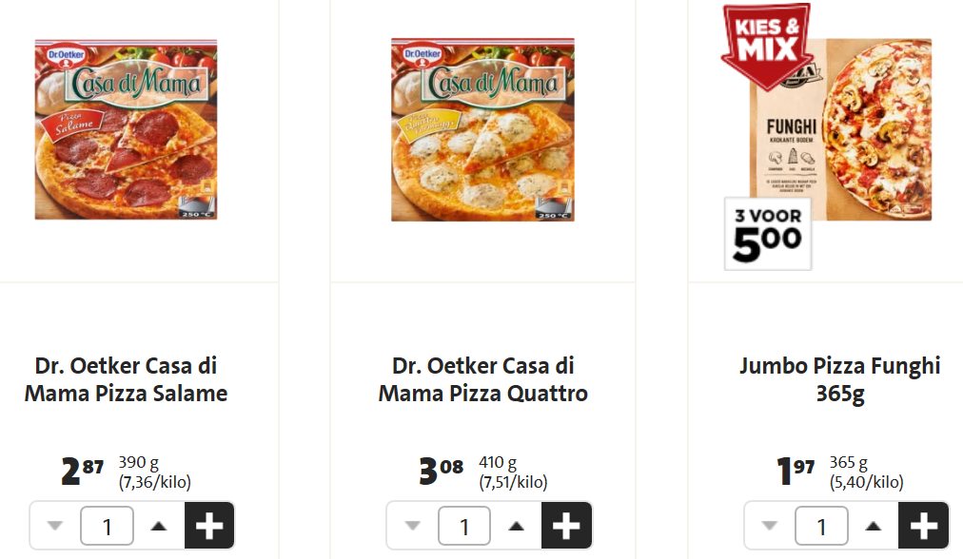
Prijs het probleem?

Slide 29
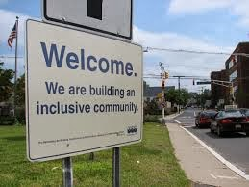

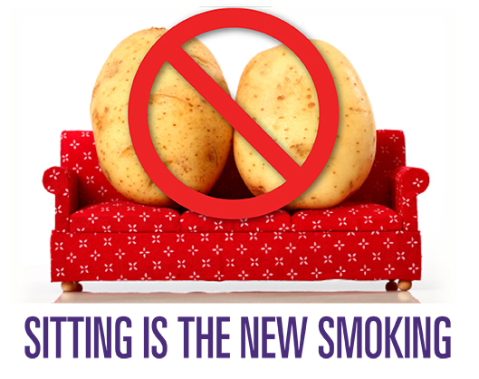



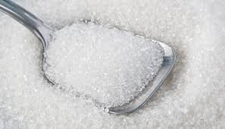
Waar staat de pomp?
Ja toch?

Slide 30
Dus... Wie raapt ‘m op?
De nieuwe John Snow!

Slide 31
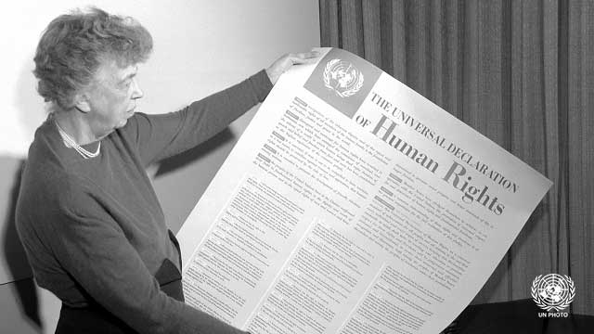
“Je moet doen wat je denkt niet te kunnen doen.”

Slide 32


Slide 33

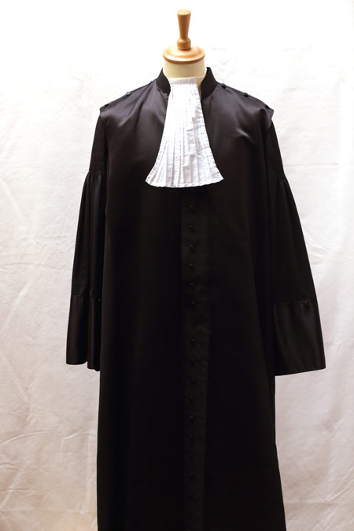

@@@@...

Slide 34


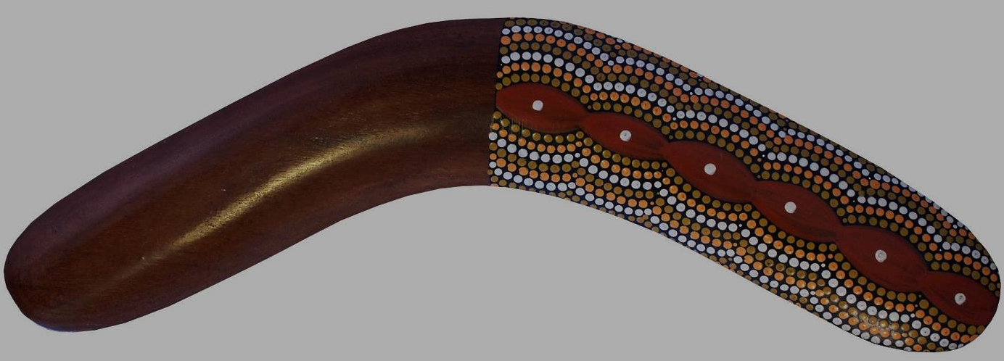
Tabaks, levensmiddelen, alcohol…
Omgeving, onderwijs, preventie….
Grondwet 22-1 10 & 11
Wpg WTO
IVESCR
IVRK
ESH 11
EVRM
Pas op met “bewijs”

Slide 35

Dank voor uw aandacht e.buskens@umcg.nl

Slide 36


Slide 37
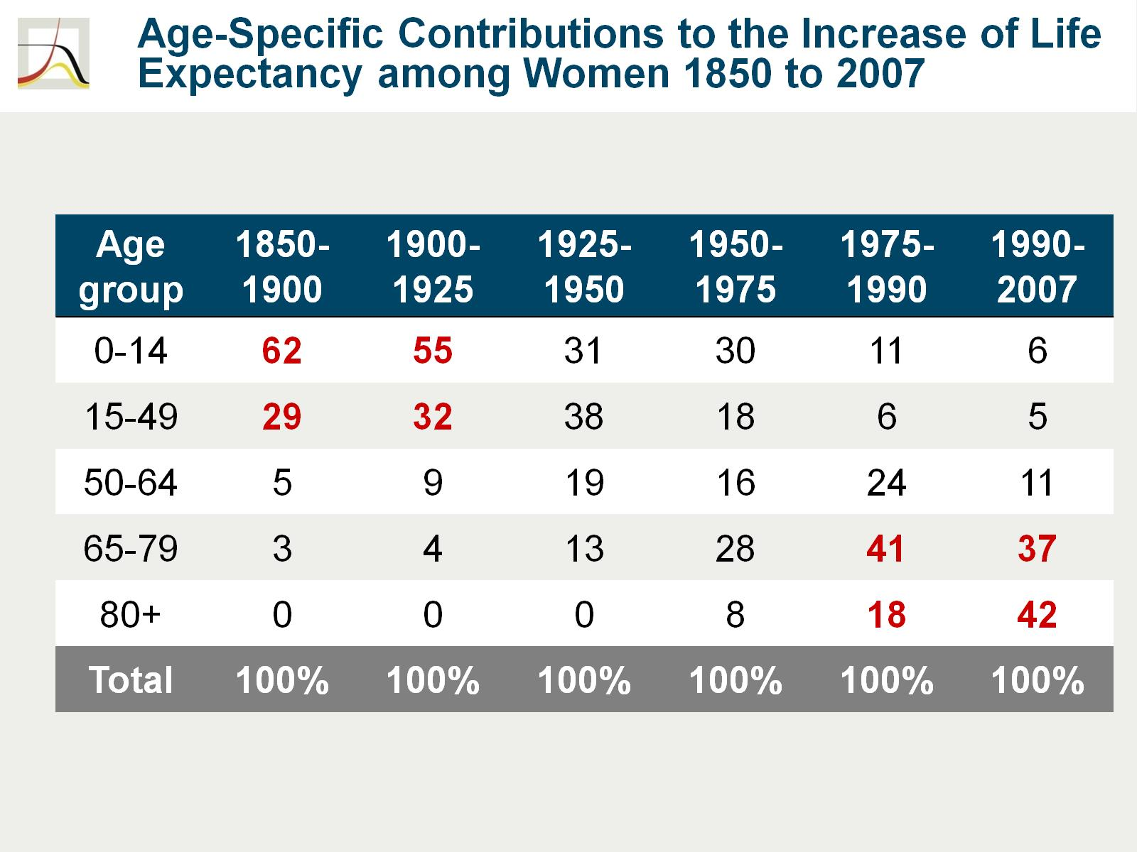
Infectious diseases =
hygiene

Slide 38



Infectious diseases =
hygiene
No longer fatal NCD = succes of modern healthcare

Slide 39

6.2 Percentage van het aantal nieuwe gevallen van coronaire hartziekten en beroerte dat te wijten is aan een bepaalde leefstijl- of risicofactor
PAFs CAD & stroke
Leefstijl of risicofactor | % coronaire hartziekten | % beroerte
Roken | 30 | 19
Onvoldoende groenteconsumptie (< 200 gram/dag) | 9 | -
Onvoldoende fruitconsumptie (< 200 gram/dag) | 9 | 14
Te veel consumptie van verzadigd vet (> 10 energieprocenten) | 5 | -
Lichamelijke inactiviteit | 16 | 23
Overmatig alcoholgebruik | - | 7
Ernstig overgewicht | 4 | 2
Verhoogde bloeddruk | 32 | 33
Verhoogd cholesterol | 20 | -
CAD
Stroke
Smoking
Sedentary lifestyle
L.A.T.M. van Leest & W.M.M. Verschuren. Centrum voor Preventie- en Zorgonderzoek, Rijksinstituut voor Volksgezondheid
en Milieu, Bilthoven. Nederlandse Hartstichting / Leefstijl- en risicofactoren voor hart- en vaatziekten in de
Nederlandse bevolking: prevalenties en trends

Slide 40



PAFs Cancer
Journal of Preventive Medicine and Public Health. 2010;6:459-471

Slide 41

PAFs MCI and dementia
Ritchie K et al. Designing prevention programmes to reduce incidence of dementia: prospective cohort study of modifiable risk factors.
BMJ. 2010 Aug 5;341:c3885.

Slide 42

What’s killing us today

Slide 43


The maladies of affluence
Economist 2007

Slide 44








Health care expenditures
inhabitant
Age

Slide 45
Challenge!
> 10% GDP & growing faster than GDP
€ per inhabitant
Efficient use of scarce resources?
Treat, maintain or palliate?
age

Slide 46






Costs health care 2012

Slide 47


Extrapolation 2040

Slide 48

Not just a health issue
Education
Welfare
Services
Social affairs
Economics
Labour market
Migration
Urban design
@@@

